Slide 1
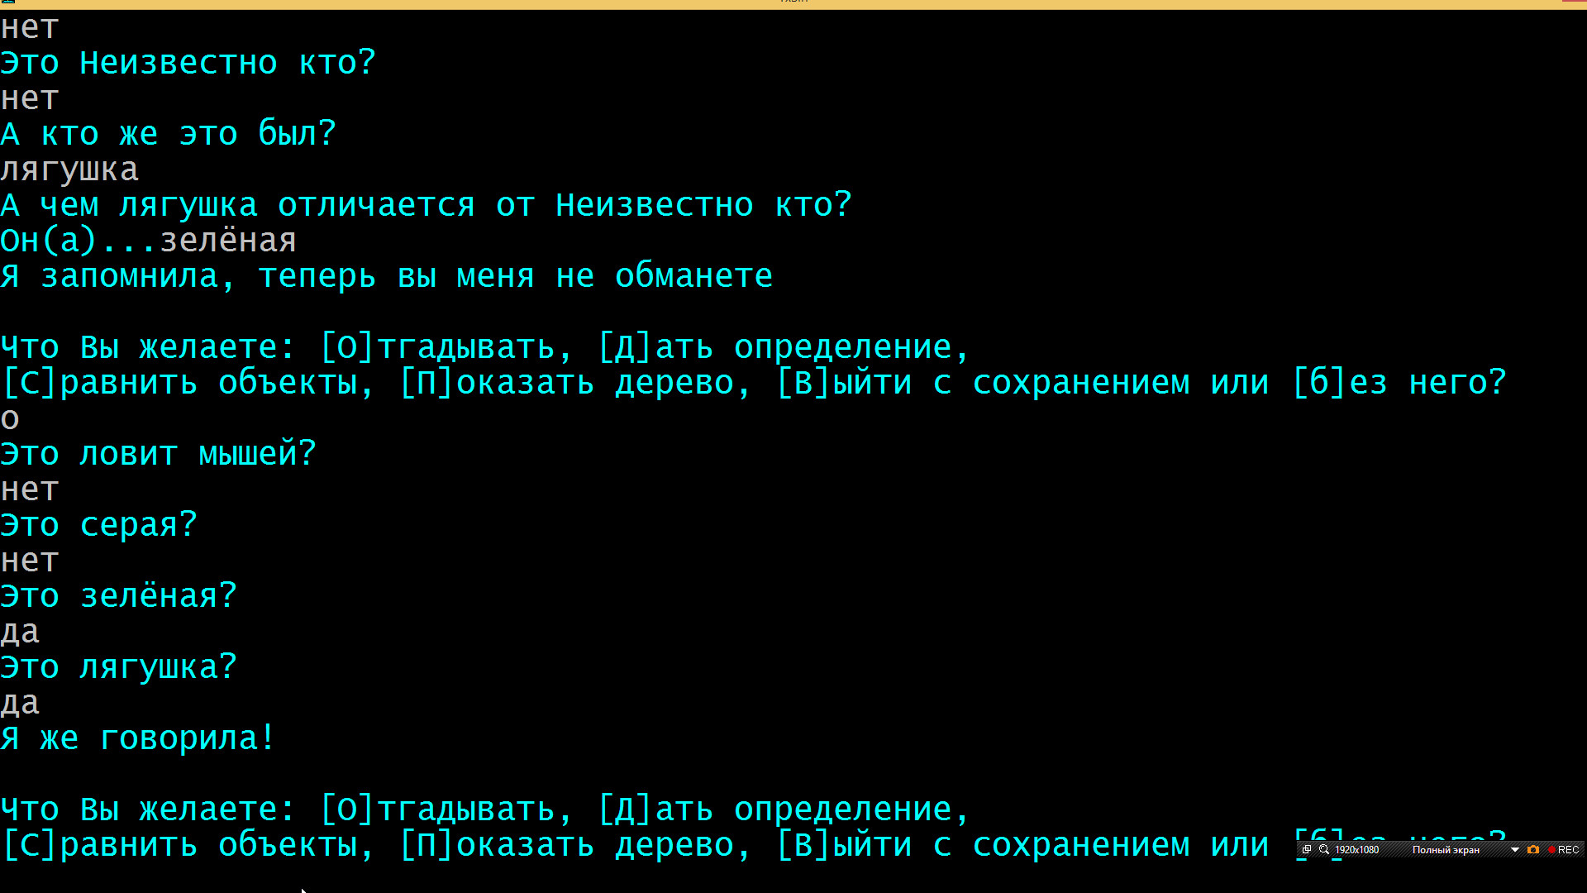
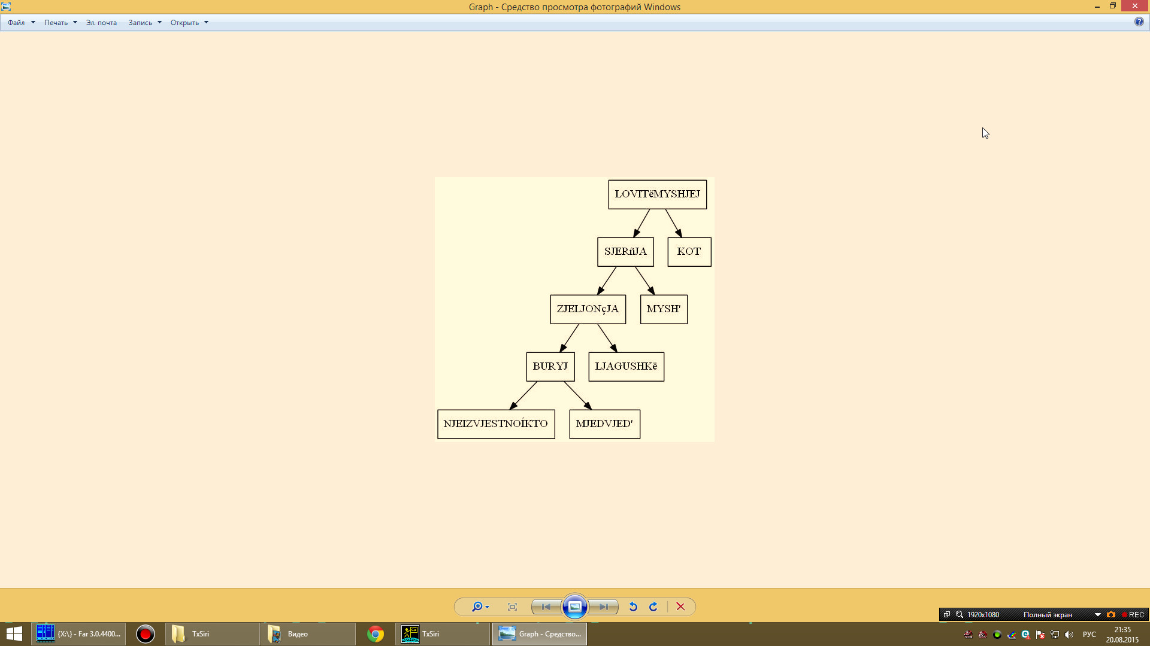
Экспертная система “TxSiri”
Переведенцев Артём 7 класс
ГБОУ Лицей “Вторая школа”
Научный руководитель: Дединский Илья Рудольфович (МФТИ)

